Slide 1
פעילות קבוצתית – תכנון תוויות מזון סביבתיות
המטרה: לעצב תוויות מזון סביבתיות לפיצה ו/או המבורגר
התחילו מדיון בקבוצה בשאלות אלו:
אילו היבטים לדעתכם צריכים להיכלל?
האם יש השפעות שלא ניתן לסמן?
ניתן להשתמש בכל מידע שתרצו , כולל המידע בשקופיות הבאות ומהסרטון שנצפה בכיתה.
לבחירתכם ניתן לעצב את התווית ידנית (על בריסטול עם טושים) או בפורמט דיגיטלי.
בשיעור הבא עליכם להציג את התווית שלכם בכיתה.

Slide 2
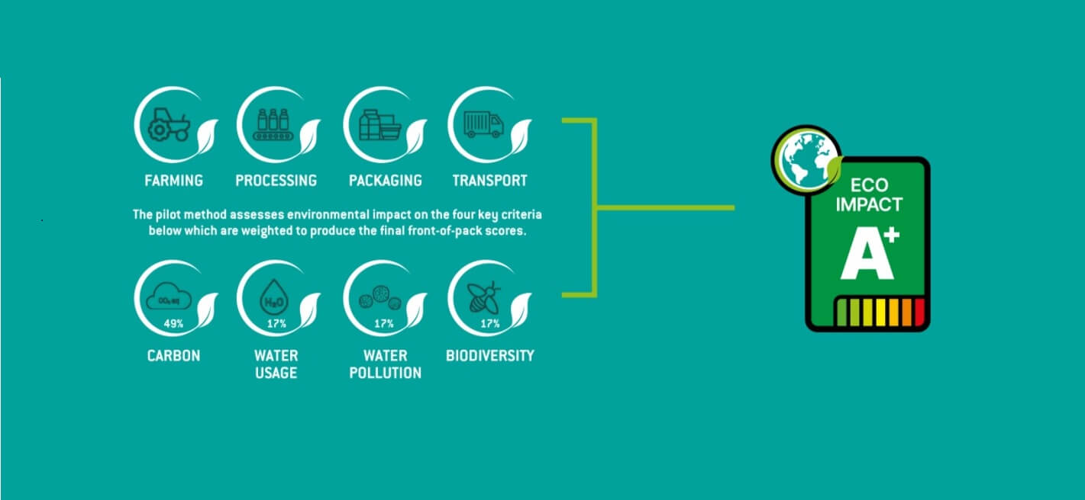
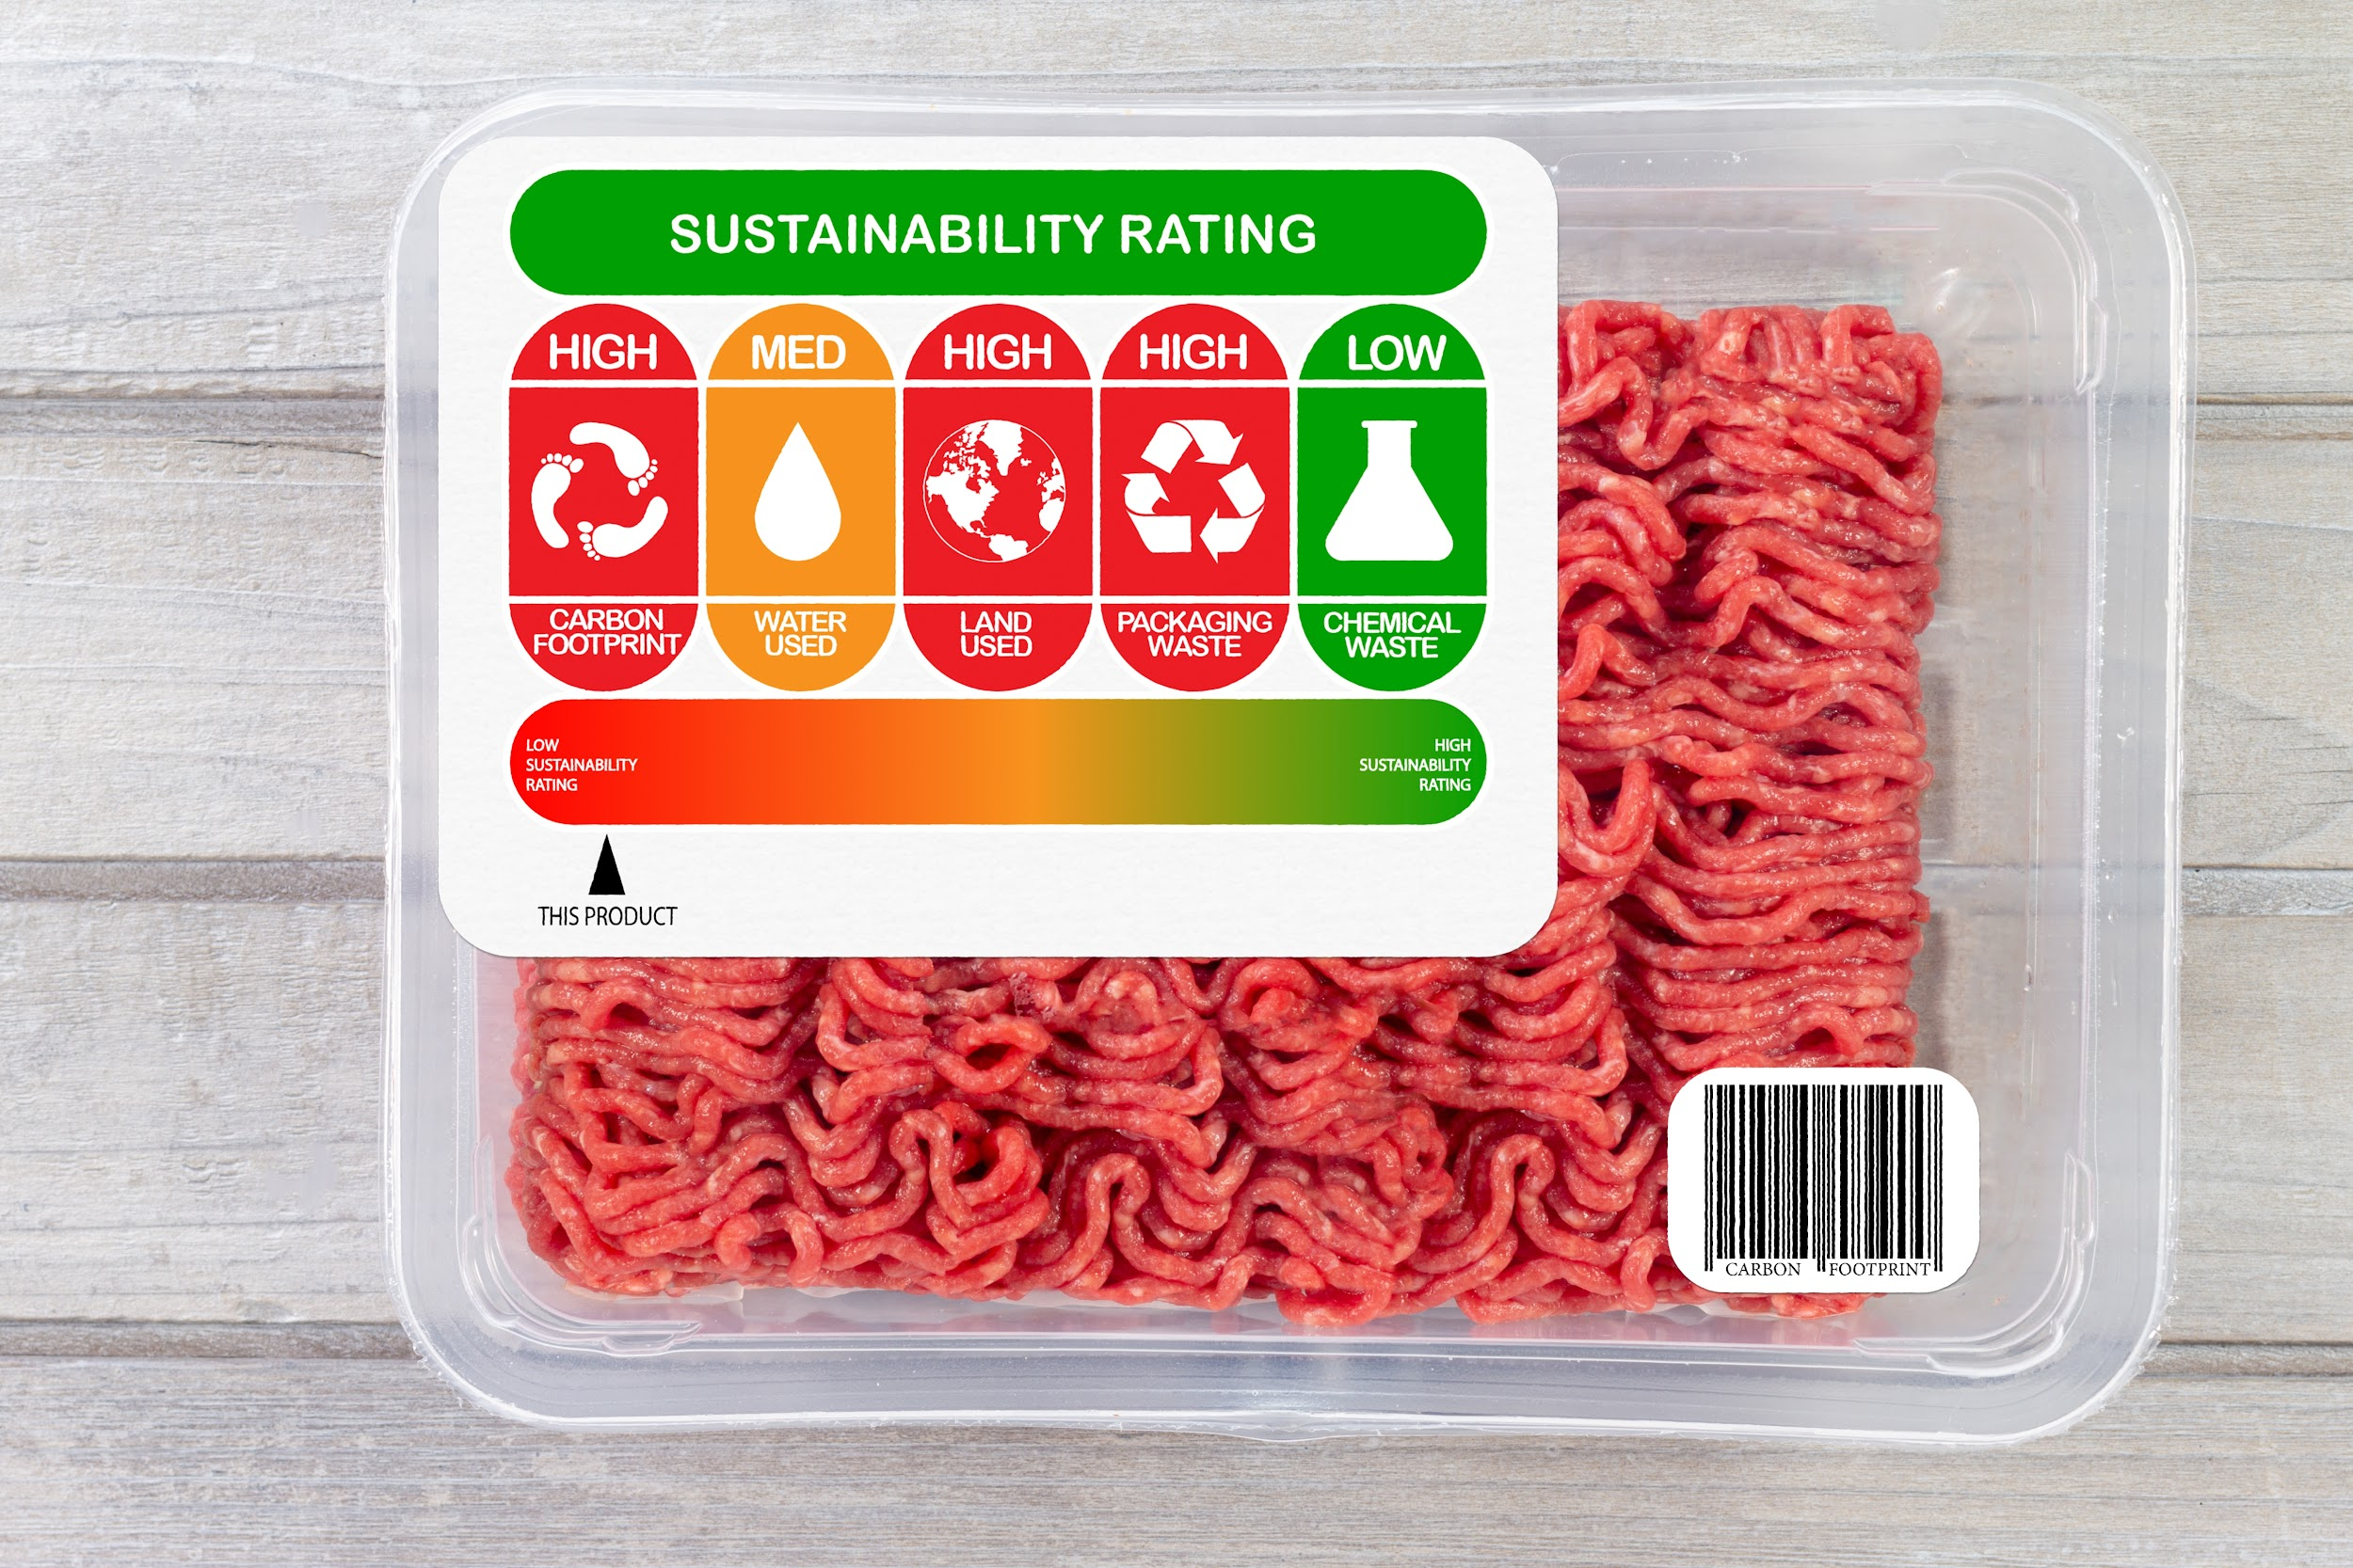
דוגמאות לתוויות באירופה

Slide 3
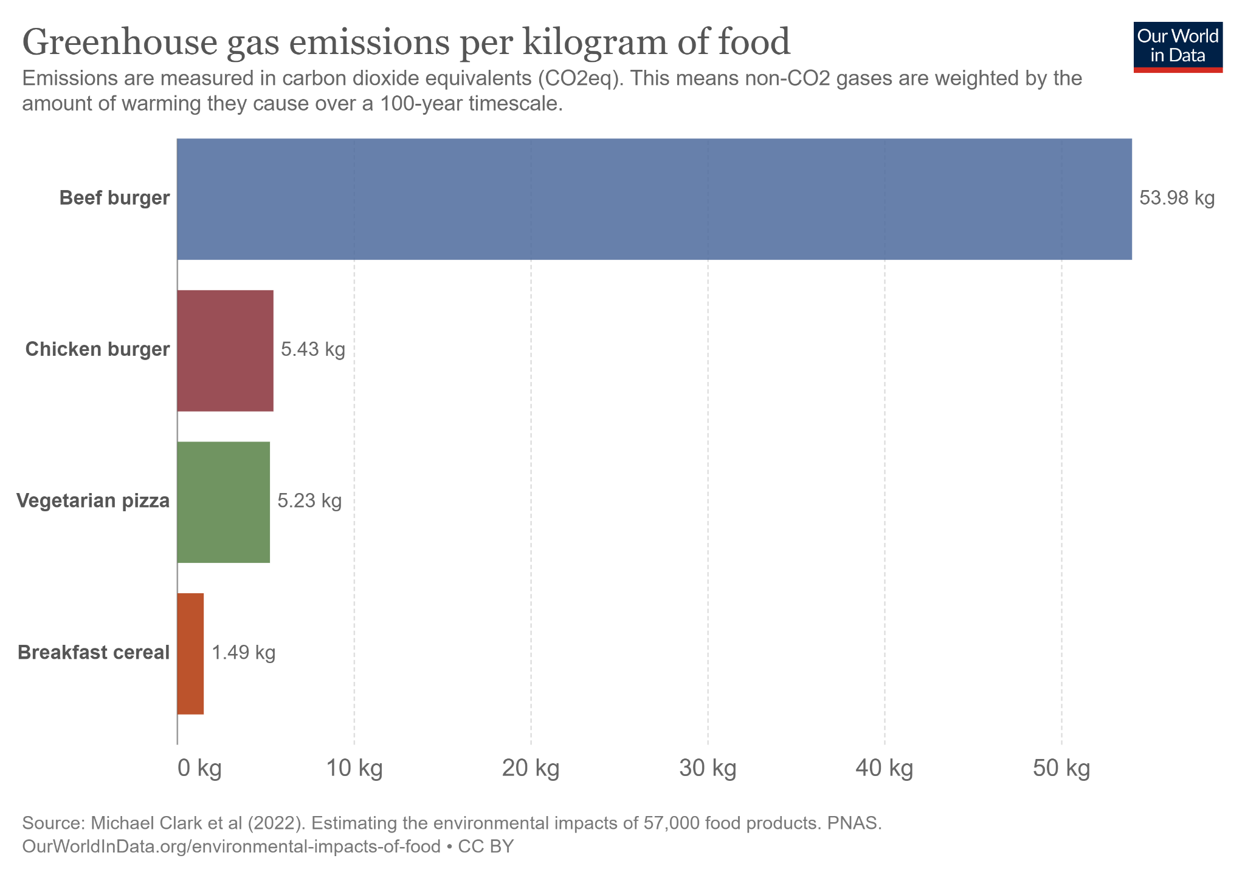
פליטות גזי חממה לייצור קילוגרם מזון
גזי חממה נפלטים ב:
מהלך השימוש בקרקעות: למשל במהלך כריתת יערות ושריפות
מהלך הייצור החקלאי: דשנים, צואה ודלק של כלים חקלאיים.
במפעלי עיבוד: כולל אנרגיה למכשירים, אריזה, קירור ושינוע.
המבורגר
המבורגר )עוף(
פיצה
דגני בוקר

Slide 4
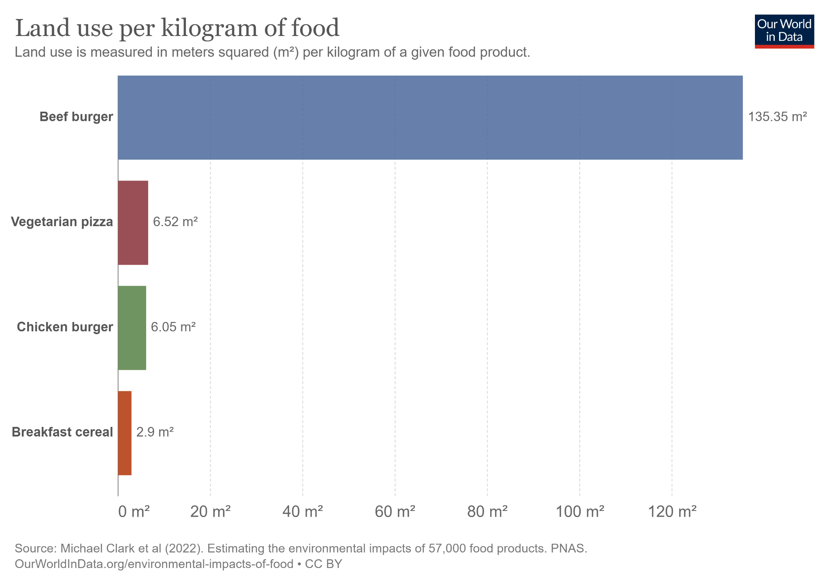
ניצול קרקע לייצור קילוגרם מזון
קרקע משמשת ל:
●מרעה בקר
●גידול דגנים כמזון לחיות משק ומאכל
●מפעלי עיבוד
●גידול חיות (למשל עופות)
●גידולים למאכל אדם
המבורגר
המבורגר (עוף)
פיצה
דגני בוקר

Slide 5
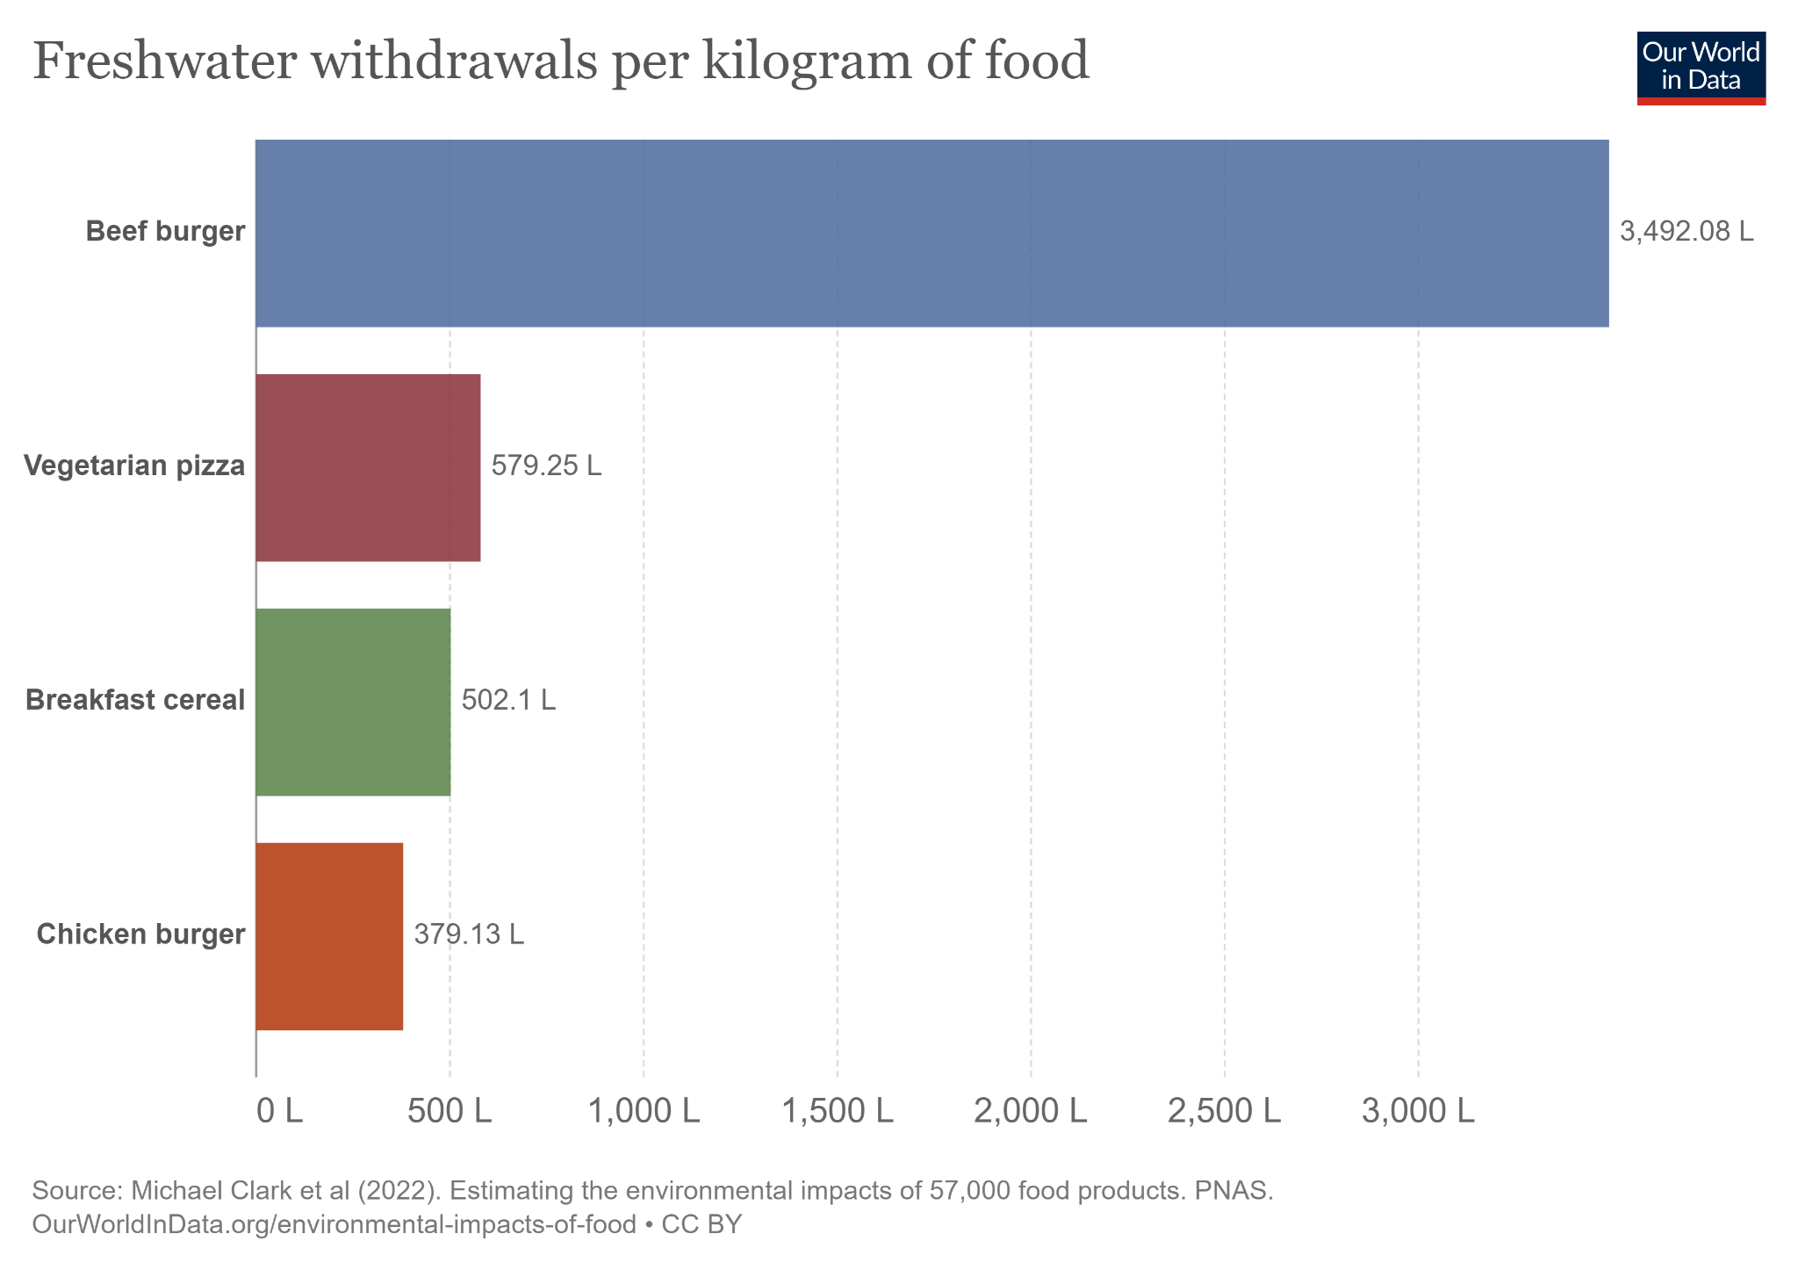
שימוש במים לייצור קילוגרם מזון
מים משמשים ל:
השקיה (חקלאות)
כמרכיב בתוך מוצר המזון
לניקוי והיגיינה
בתהליך הייצור עצמו (חימום, קירור ועוד)
המבורגר
המבורגר )עוף(
פיצה
דגני בוקר

